Slide 1
grupo 1:
Realizado por:Gema,Ivan,Andrea y Leticia

Slide 2
La musica que nos gusta
La música que nos gusta escuchar es Bad Bunny.
Estas son algunas de sus canciones:
-Sexto sentido
-Soy peor
También nos gusta Malú
Una de sus canciones es la de Blanco y Negro

Slide 3
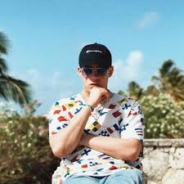
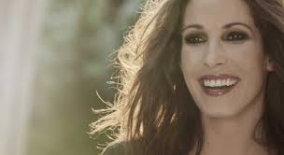
Estos son Bad Bunny y Malú:
Bad Bunny Malú

Slide 4
Las asignaturas que estudiamos:
Nosotros estudiamos Lengua,Matemáticas,Religión,Inglés,física y química,Francés,Inglés,Música,Historia y Tecnología.
Son muy interesantes y aprendemos mucho sobre ellas aunque tenemos favoritas.

Slide 5
Nuestros pueblos:
Vivímos en Santa Amalia,es un pueblo pequeño y hay pocos monumentos,a la entrada tenemos la figura de Antonio López (el fundador de Santa Amalia).
Aunque un componente de nuestro grupo es de Valdehornillos (que es otro pueblo pequeño que esta cerca de Santa Amalia)

Slide 6
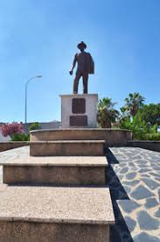
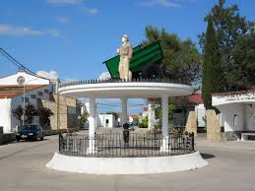
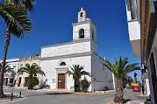
Nuestros pueblos
Santa Amalia Estatua de Antonio Valdehornillos
López (Santa Amalia)

